Slide 1
マイメイトAI説明会
2022/4/27
INV Inc.
中務 健

Slide 2
Agenda
機械学習の種類
教師あり、教師なし機械学習
強化学習
マイメイト関連
質問回答

Slide 3
1. 機械学習の種類（３種類）
教師あり学習
主に予測モデルに使用
分類
回帰

Slide 4
1. 機械学習の種類（３種類）
教師なし学習
ラベルのないデータ
クラスタリング
次元削減
異常検知
教師あり学習
主に予測モデルに使用
分類
回帰

Slide 5
1. 機械学習の種類（３種類）
教師なし学習
ラベルのないデータ
クラスタリング
次元削減
異常検知
強化学習
周囲の環境を観測し、学習する
Q Learning（Double Q, DQN)
A3C, A2C, SAC
教師あり学習
主に予測モデルに使用
分類
回帰
マイメイト

Slide 6
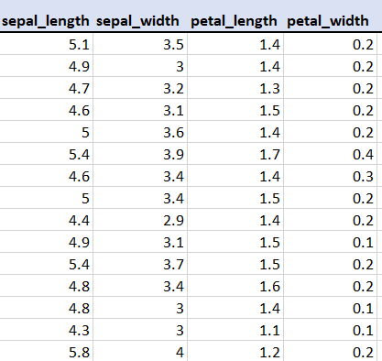
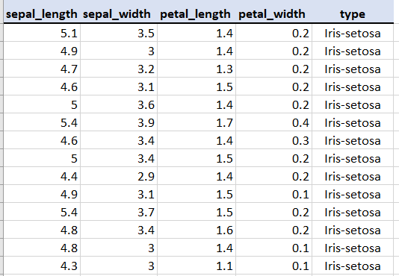
教師あり
教師なし
インプットデータ
（特徴量）
ターゲットデータ
（正解データ）
ラベルなしの特徴量

Slide 7
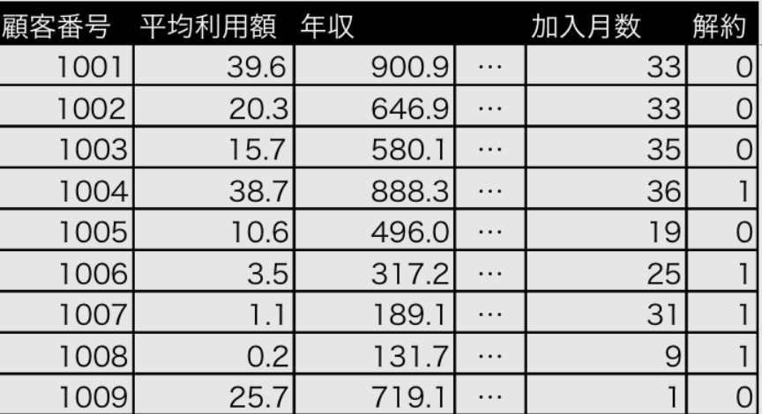
教師あり
インプットデータ
（特徴量、説明変数）
ターゲットデータ
（正解データ、目的変数）
https://pythondatascience.plavox.info/scikit-learn/%E3%83%88%E3%83%AC%E3%83%BC%E3%83%8B%E3%83%B3%E3%82%B0%E3%83%87%E3%83%BC%E3%82%BF%E3%81%A8%E3%83%86%E3%82%B9%E3%83%88%E3%83%87%E3%83%BC%E3%82%BF

Slide 8
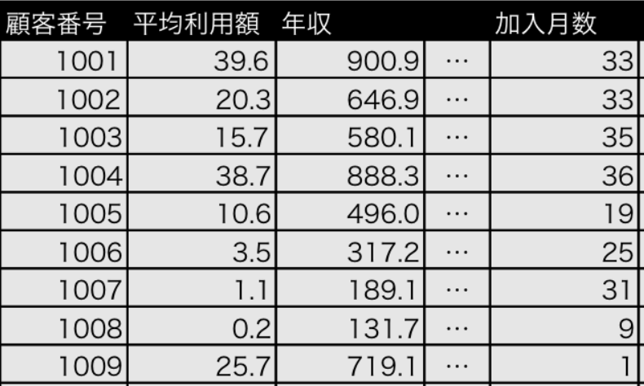
教師あり
教師なし
インプットデータ
（特徴量）
ターゲットデータ
（正解データ）
ターゲットデータなし
https://pythondatascience.plavox.info/scikit-learn/%E3%83%88%E3%83%AC%E3%83%BC%E3%83%8B%E3%83%B3%E3%82%B0%E3%83%87%E3%83%BC%E3%82%BF%E3%81%A8%E3%83%86%E3%82%B9%E3%83%88%E3%83%87%E3%83%BC%E3%82%BF

Slide 9
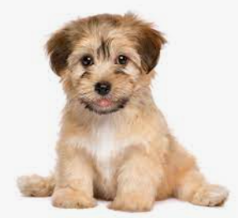

3. 強化学習（Reinforcement Learning）
行動（Action）
お手、お座り、、、
環境（Environment）
エージェント
犬のしつけ
報酬（Reward）
おやつ
状態（State）
飼い主（セリフなど）

Slide 10

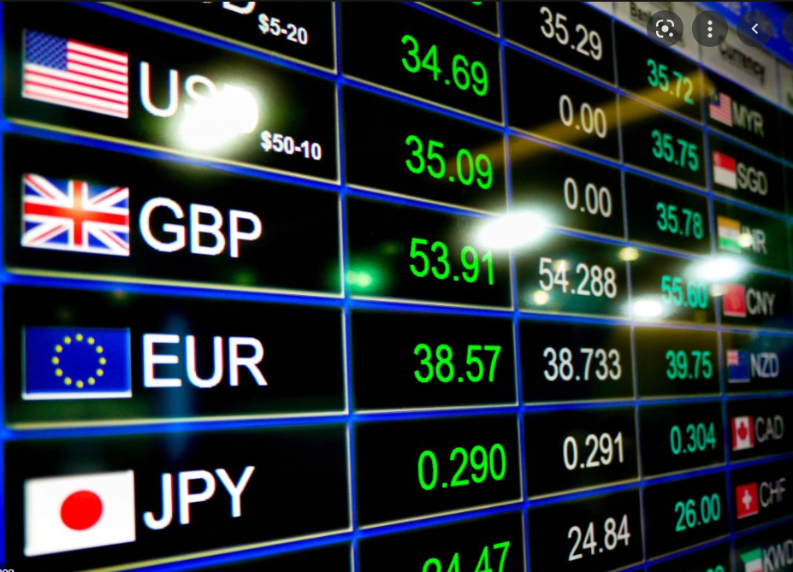
強化学習（Reinforcement Learning）
行動（Action）
買う、売る、、、
Maimate
環境（Environment）
エージェント
報酬（Reward）
実現損益
状態（State）
特徴量（テクニカル、ニュース、評価損益等）

Slide 11
強化学習（Reinforcement Learning）
行動（Action）
買う、売る、、、
５回
Maimate
環境（Environment）
エージェント
報酬（Reward）
実現損益
状態（State）
特徴量（テクニカル、ニュース、評価損益等）

Slide 12
強化学習（ターゲットデータ）
ターゲット ＝ 未来のディスカウント報酬の合計（期待値）
（マイメイトでディスカウント報酬は使われてません）

Slide 13
強化学習（ターゲットデータ）
ターゲット ＝ 未来のディスカウント報酬の合計（期待値）
（マイメイトでディスカウント報酬は使われてません）
Q Learning
$Q(s,a)$＝未来報酬と最適アクションを教えてくれる
(s=状態, a=アクション)

Slide 14
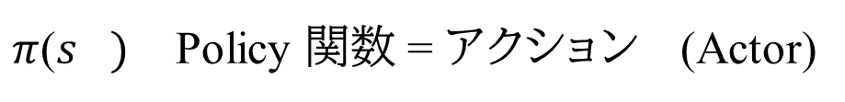
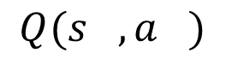
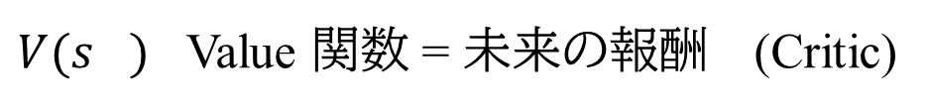
強化学習（Actor-Critic）
$π$($s_{})$ Policy 関数 = アクション (Actor)
$$Q(s_{},a_{})$$
$V(s_{})$ Value 関数 = 未来の報酬 (Critic)
Actor-Critic

Slide 15
強化学習（Advantage, A2C）
損失関数（Loss function）
損失関数＝誤差関数（モデルの評価をする、AIパラメータの更新に必要）

Slide 16
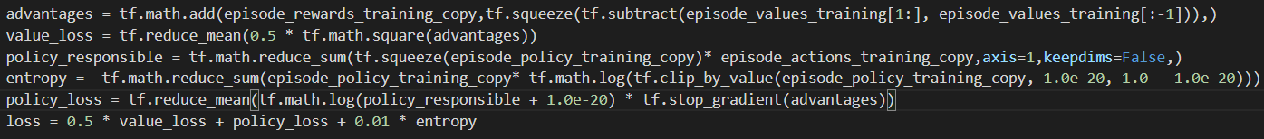
強化学習（損失関数）
損失関数（Loss function）
損失関数＝誤差関数（モデルの評価をする、AIパラメータの更新に必要）
損失関数 = $Value$損失 ＋ Policy損失 ＋ Entropy(improve exploration)

Slide 17
強化学習（Advantage, A2C）
損失関数（Loss function）
損失関数＝誤差関数（モデルの評価をする、AIパラメータの更新に必要）
損失関数 = $Value$損失 ＋ Policy損失 ＋ Entropy(improve exploration)
Advantage = 予測報酬と現実報酬の差分
A2C = Advantage Actor-Critic → A2C

Slide 18
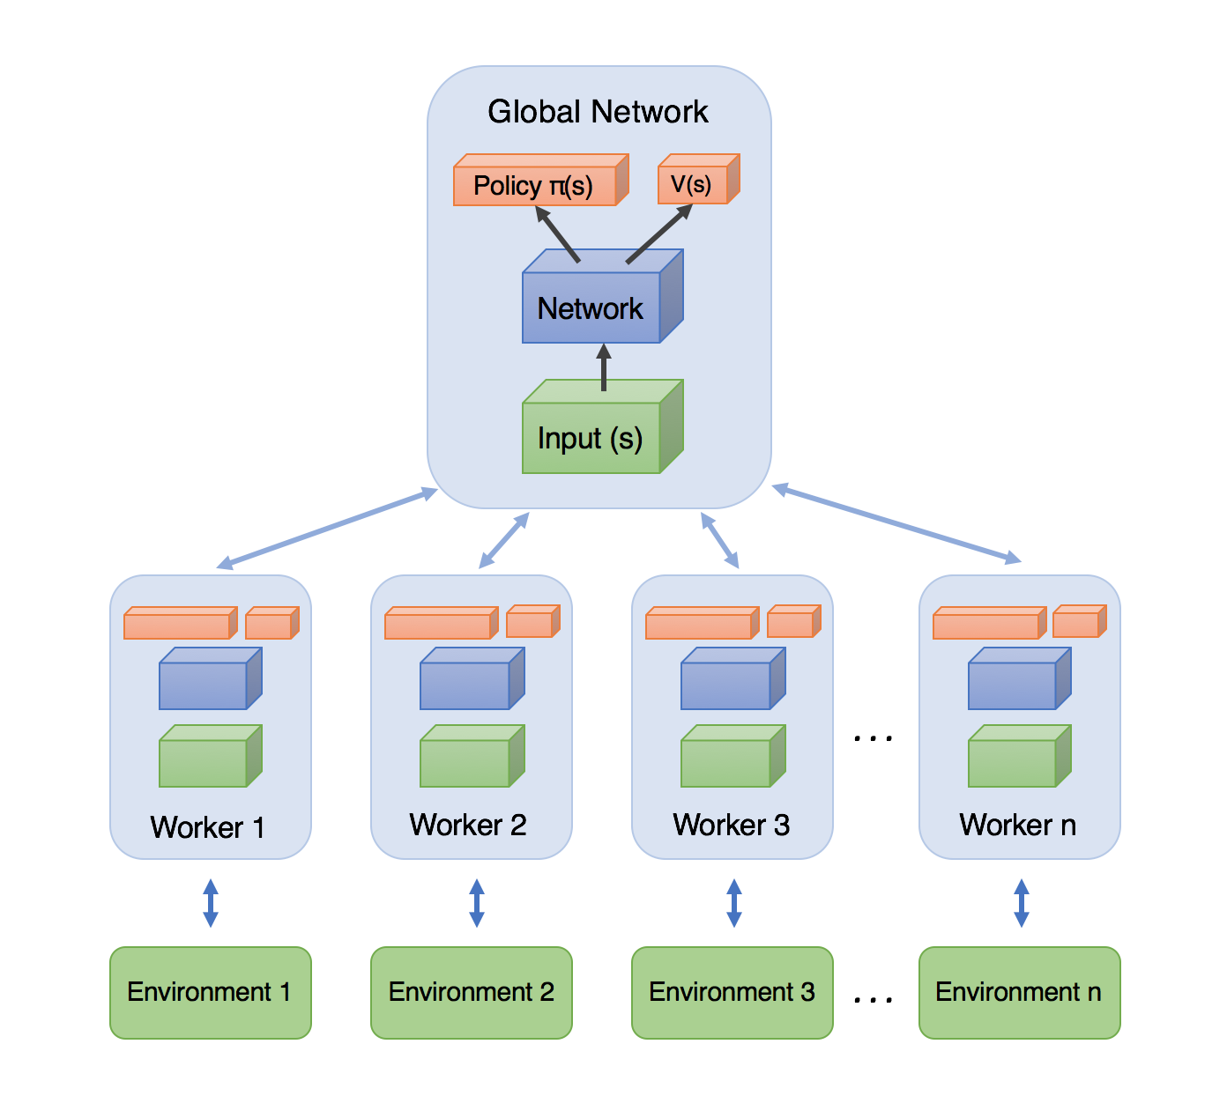
強化学習（A3C）
Asynclonous Advantage Actor-Critic
上記A2Cを並列して行う
Global NetworkとWoker Networkにわける
https://medium.com/@dmonn/how-does-an-a3c-work-4e02266d1a96

Slide 19
強化学習（A3C）
Asynclonous Advantage Actor-Critic
上記A2Cを並列して行う
Global NetworkとWoker Networkにわける
Worker（分身）を作成（8体）
Wokerごとに作業を行い、Global NetworkのAIパラメータを更新
https://medium.com/@dmonn/how-does-an-a3c-work-4e02266d1a96

Slide 20
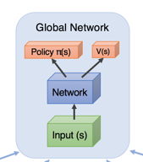
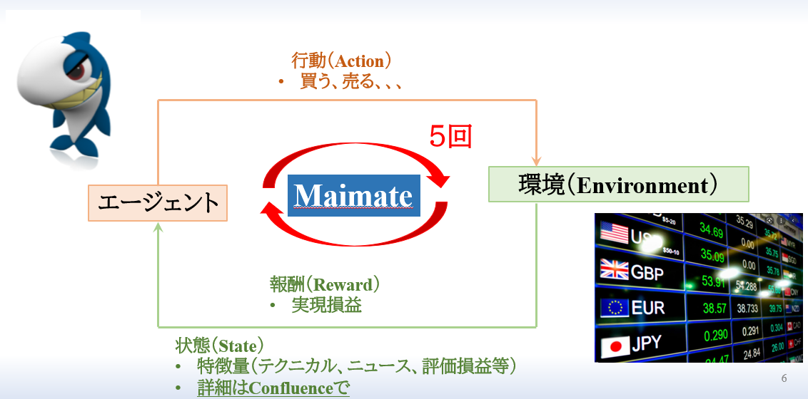
強化学習（A3C）
Asynclonous Advantage Actor-Critic
上記A2Cを並列して行う
Global NetworkとWoker Networkにわける
Worker（分身）を作成（8体）
Wokerごとに作業を行い、Global NetworkのAIパラメータを更新
Worker 1:
Local Network
Worker 2:
Local Network

Slide 21
4. マイメイト

Slide 22
初期設定
通貨ペア（USDJPY, GBPUSD, ．．．）
テクニカル（移動平均、ボリンジャーバンド、Oscillator RSI、MACD、Envelope、Stochastics）
ニュースタイプ（Sentiment、 Tone、 Trade advice、 Situation)
リスク許容度（Profit seeker、 Balancer、 Risk hater）

Slide 23
マイメイト学習フロー（Creation）
特徴量準備
アクション（買う、売る、、、）
約６８００回の学習（更新）
（再学習は１２００回ぐらい）
データベースではagent_ai_decisionテーブルのepisodeカラムから確認できる。
１週間（１エピソード）経過？
No
Yes
AIパラメータ（ウエイト、バイアス）更新
No
３年経過？
Yes
No
６ラウンド経過？
終了

Slide 24
ディープラーニング
入力層
ポジション
評価損益
１，３，５日のテクニカル指標
ニュース情報
隠れ層（LSTM）
・・・
Policy層
Value層

Slide 25
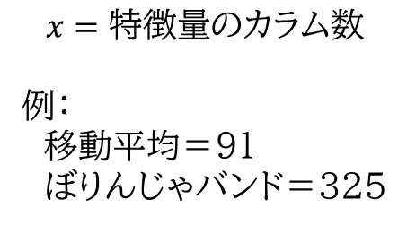
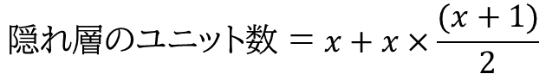
ディープラーニング
入力層
ポジション
評価損益
１，３，５日のテクニカル指標
ニュース情報
$$隠れ層のユニット数 ＝ x+x×\frac{(x+1)}{2}$$
$$x=特徴量のカラム数$$
例：
移動平均＝９１
ぼりんじゃバンド＝３２５
隠れ層（LSTM）
・・・
Policy層
Value層

Slide 26
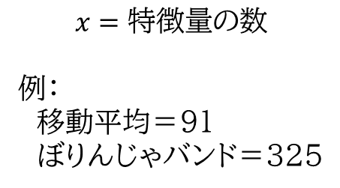
ディープラーニング
入力層
ポジション
評価損益
１，３，５日のテクニカル指標
ニュース情報
$$隠れ層のユニット数 ＝ x+x×\frac{(x+1)}{2}$$
$$x=特徴量の数$$
例：
移動平均＝９１
ぼりんじゃバンド＝３２５
隠れ層（LSTM）
・・・
Learning rate （AIパラメータの更新幅）＝0.0001
Optimizer = rmsProp(rho=0.9)
Policy層
Value層

Slide 27
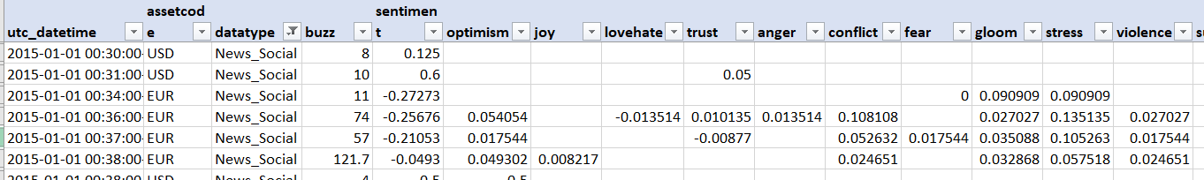
ニュース情報
アルゴリズムはMarketPysch社が開発、販売元はRefinitiv社
ワードグループ | マイメイトNewsタイプ
Joy | Sentiment
Anger | Sentiment
timeUrgency | Tone
priceDirection | Trade advice
longShortForecast | Trade advice
interestRates | Market situation
happy

Slide 28
5. QA
1. 現在の分身はいくつの分身を作成しているのか？またその数についてはどのように決定しているのか？
→ 分身は８体。栢本さんが定義
2. マイメイトでの行動は「何もしない」「買う」「売る」の3つに対して、入力情報は同じものとなると思うが、行動をとった結果の報酬値も同じになるでしょうか？
→ 報酬は実現損益。その時のレートによる。初期設定や教育などで１．５倍されたりするはする。
3. エピソード回数＝5日分としているため、1日の行動3パターンに対する5日分（3の5乗＝243）が全行動パターンとなる認識であっているか？
→ ２４３の行動パターンであっています。ただポジションや評価損益は前のエピソードから引き継いでくるので、同じ意味にはならない。
4． 分身ごとに同じような行動をとるような偏りは発生しないのでしょうか？
→ 行動は乱数で決められるので偏りはないです。ただEpsilonGreedyの手法が多くの場合使用されている。

Slide 29
QA
5. エピソード回数=5日分の取引がシグナル履歴から、取得していると思うがクリスマス等のシグナルが生成されないことによる影響は？
→ AIのファイルは更新されないですが、特に影響はないです。
6. マイメイトにおいても係数（ウェイト）と切片（バイアス）は乱数となっているのか？
→ はい、学習が始まる前のウエイト・バイアスは乱数で振り分けられています。
7. 強化学習における係数（ウェイト）と切片（バイアス）の更新を行う際の計算が各分身の変化幅を加算した値で更新を行っているのはなぜなのか？
→ A3C特有、処理を早くするため。分身ごとにマスターネットワークを更新する。

Slide 30
タイトル

